Slide 2
六 有趣的平面图形(一)
第2课时 动手做(一 )

Slide 5
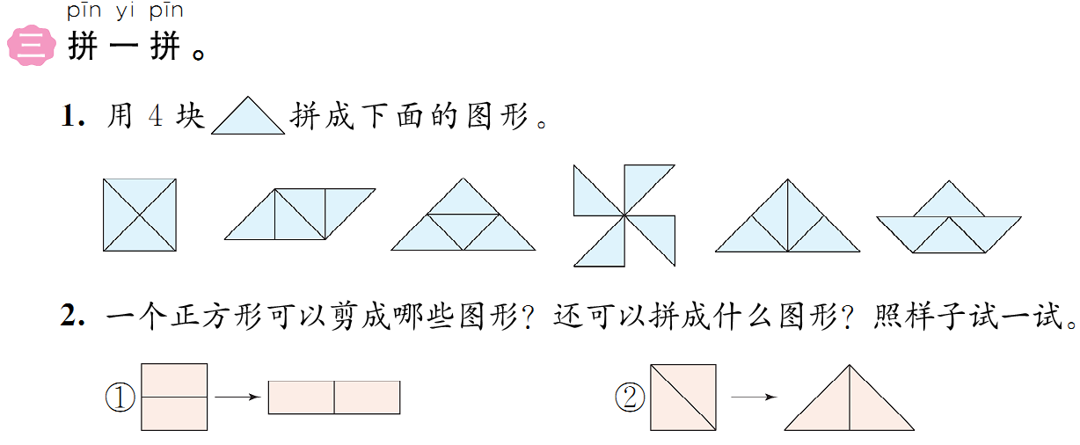

Slide 6
